Slide 1
VARIADIC
Минимум о функциях с переменным числом аргументов
К. Владимиров, Intel, $2018$ mail-to: konstantin.vladimirov@gmail.com

Slide 2
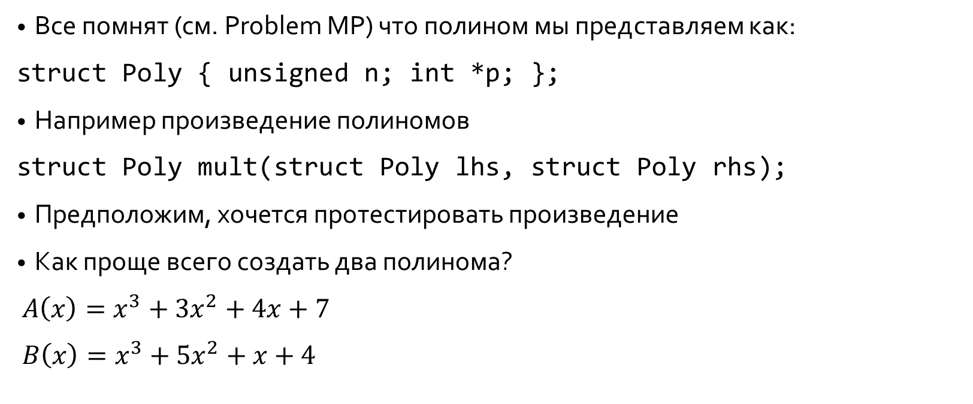
Опять полиномы
Все помнят (см. Problem MP) что полином мы представляем как:
struct Poly { unsigned n; int *p; };
Например произведение полиномов
struct Poly mult(struct Poly lhs, struct Poly rhs);
Предположим, хочется протестировать произведение
Как проще всего создать два полинома?
$A\left(x\right)=x^{3}+3x^{2}+4x+7$
$B\left(x\right)=x^{3}+5x^{2}+x+4$

Slide 3
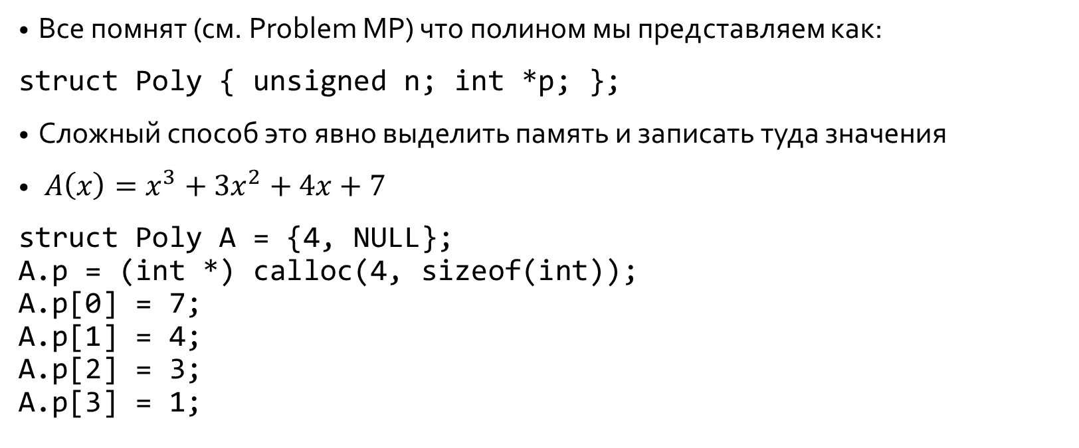
Тоскливый способ создать полиномы
Все помнят (см. Problem MP) что полином мы представляем как:
struct Poly { unsigned n; int *p; };
Сложный способ это явно выделить память и записать туда значения
$A\left(x\right)=x^{3}+3x^{2}+4x+7$
struct Poly A = {4, NULL}; A.p = (int *) calloc(4, sizeof(int)); A.p[0] = 7; A.p[1] = 4; A.p[2] = 3; A.p[3] = 1;

Slide 4
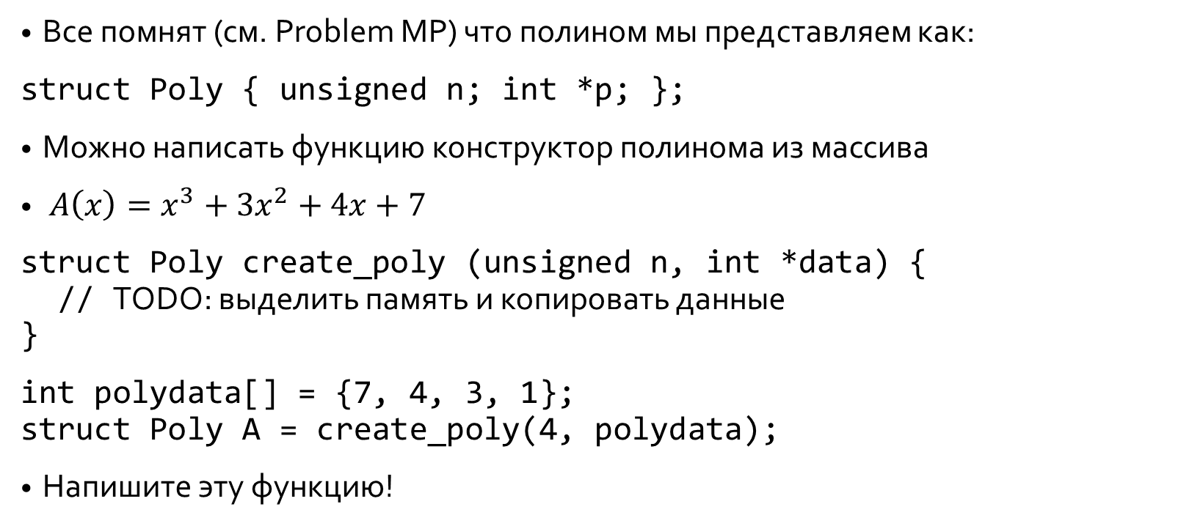
Функция-конструктор из массива
Все помнят (см. Problem MP) что полином мы представляем как:
struct Poly { unsigned n; int *p; };
Можно написать функцию конструктор полинома из массива
$A\left(x\right)=x^{3}+3x^{2}+4x+7$
struct Poly create_poly (unsigned n, int *data) { // TODO: выделить память и копировать данные }
int polydata[] = {7, 4, 3, 1}; struct Poly A = create_poly(4, polydata);
Напишите эту функцию!

Slide 5
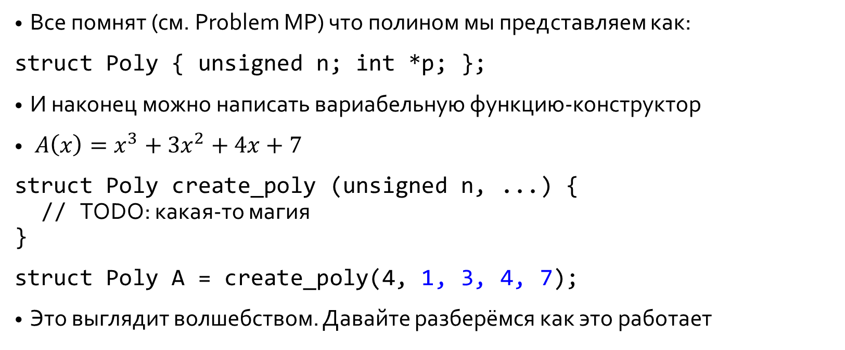
Вариабельная функция-конструктор
Все помнят (см. Problem MP) что полином мы представляем как:
struct Poly { unsigned n; int *p; };
И наконец можно написать вариабельную функцию-конструктор
$A\left(x\right)=x^{3}+3x^{2}+4x+7$
struct Poly create_poly (unsigned n, ...) { // TODO: какая-то магия }
struct Poly A = create_poly(4, 1, 3, 4, 7);
Это выглядит волшебством. Давайте разберёмся как это работает

Slide 6
Вариабельные функции
Произвольное количество аргументов после троеточия
int sum_all (int n, ...) {
Список аргументов создаётся через va_list
va_list args;
Аргумент с которого начинаются вариабельные отмечается через va_start
va_start(args, n);
Каждый аргумент вынимается через va_arg с указанием типа
va_arg(args, int);
В конце всё завершается через va_end

Slide 7
Пример: суммирование целых
Собираем всё вместе: функция суммирует целые числа
int add_nums(int n, ...) { int res = 0; va_list args; va_start(args, n); for (int i = 0; i < n; ++i) res += va_arg(args, int); va_end(args); return res; }
Пример вызова
int n = add_nums(4, 10, 14, 24, 40); assert(n == 88);

Slide 8
Именно так работают printf и scanf
Функции printf и scanf объявлены следующим образом
int printf (const char *format, ...);
int scanf (const char *format, ...);​
Они тоже принимают произвольное число параметров и используют строку формата чтобы установить типы
Любая ошибка в типах ведёт к непоправимым последствиям

Slide 9
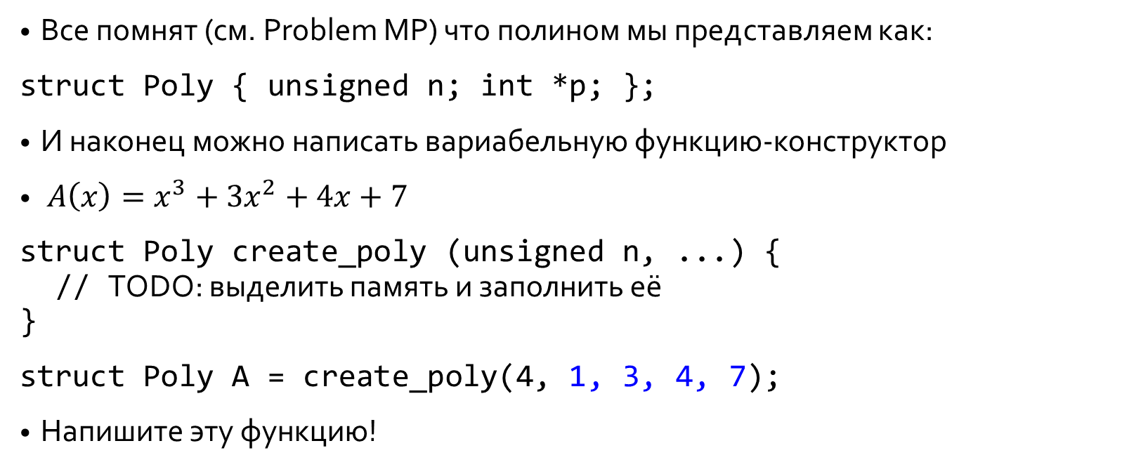
Вариабельная функция-конструктор
Все помнят (см. Problem MP) что полином мы представляем как:
struct Poly { unsigned n; int *p; };
И наконец можно написать вариабельную функцию-конструктор
$A\left(x\right)=x^{3}+3x^{2}+4x+7$
struct Poly create_poly (unsigned n, ...) { // TODO: выделить память и заполнить её }
struct Poly A = create_poly(4, 1, 3, 4, 7);
Напишите эту функцию!

